Slide 1
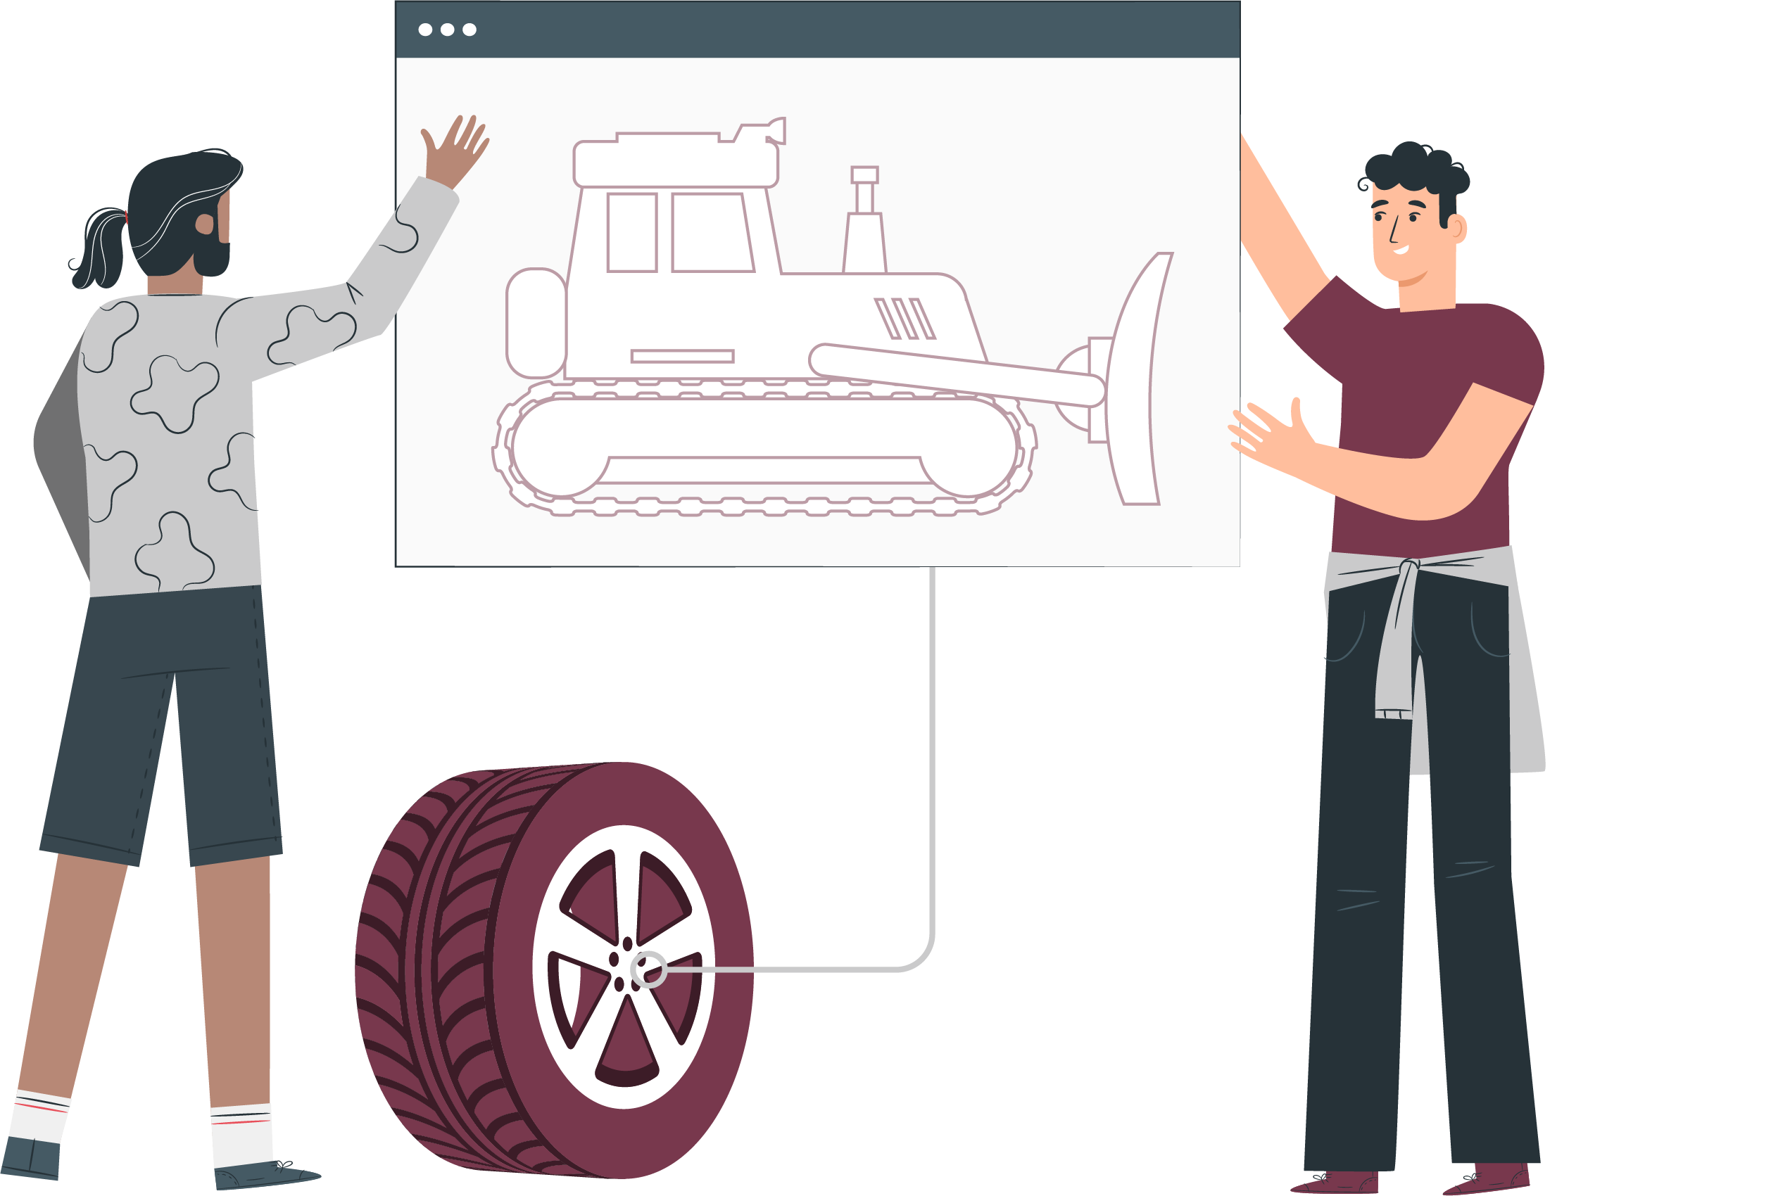
SECTOR METALMECÁNICA | NIVEL 4° MEDIO
MÓDULO 7
MANTENIMIENTO DE SISTEMAS HIDRÁULICOS Y NEUMÁTICOS
  En estos documentos se utilizarán de manera inclusiva términos como: el estudiante, el docente, el compañero u otras palabras equivalentes y sus respectivos plurales, es decir, con ellas, se hace referencia tanto a hombres como a mujeres.

Slide 2

MÓDULO 7 | MANTENIMIENTO DE SISTEMAS HIDRÁULICOS Y NEUMÁTICOS
CILINDROS
ACTIVIDAD 3

Slide 3


OBJETIVO DE APRENDIZAJE
Reparar y probar sistemas hidráulicos y neumáticos, responsables de diversas funciones en los vehículos, tales como suspensión, sistema de dirección, frenos y transmisión de potencia manual y automática, utilizando las herramientas e instrumentos apropiados, de
acuerdo a las especificaciones
técnicas del fabricante y
estándares internacionales.

Slide 4

RECORDEMOS
¿QUÉ APRENDIMOS LA ACTIVIDAD ANTERIOR?
CILINDROS
1
Reconociste correctamente las partes de la dirección asistida hidráulica de cremallera.
Aplicaste procedimientos de desarme y armado, las partes y los componentes de la dirección asistida, utilizando las herramientas y los elementos de seguridad apropiados.
2
3
Identificaste de manera correcta los puntos de desgaste y los empaques de recambio durante la mantención.
4
Realizaste diagnóstico y listado de fallas de las direcciones asistidas hidráulicas de cremallera.
5
Identificaste mediante un dibujo o diagrama los componentes de las direcciones asistidas de forma hidráulica.

Slide 5



ALGUNAS PREGUNTAS
ANTES DE COMENZAR
CILINDROS
¿Conocen estos cilindros hidráulicos?
¿Cuáles son sus aplicaciones en los vehículos, maquinaria pesada
o en el taller mecánico?
¿Conocen su principio de funcionamiento?
¿Qué ventaja tiene por sobre otro de tipo mecánico, neumático, eléctrico?
¿Pueden reconcer distintas partes y representarlas en un plano de acuerdo con la simbología hidráulica?
¡Compartan experiencias con sus compañeros!

Slide 6
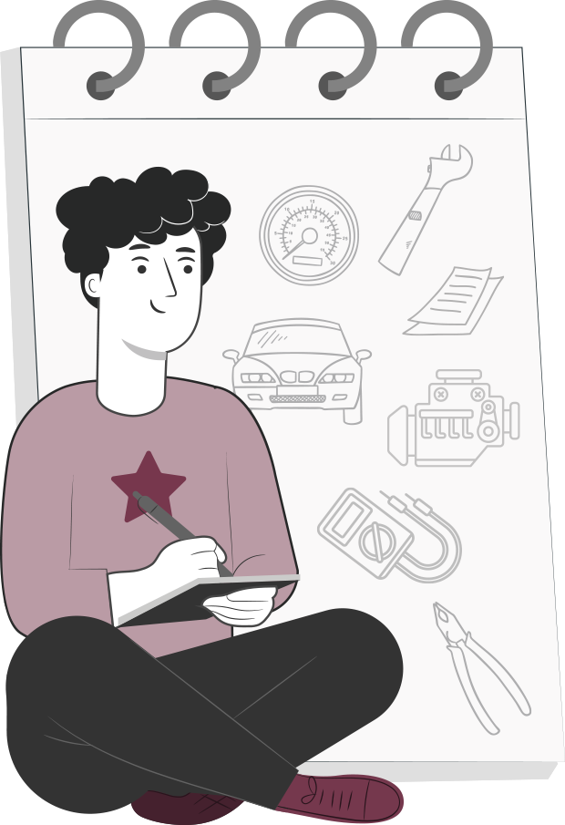
3
MENÚ DE LA ACTIVIDAD
CILINDROS HIDRÁULICOS
Al término de la actividad estarás en condiciones de:
1
Reconocerás de manera correcta las partes y componentes de los cilindros hidráulicos.
Aplicarás procedimientos de desarme y armado las partes y los componentes de la dirección asistida, utilizando las herramientas y los elementos de seguridad apropiados.
2
3
Identificarás de manera correcta los puntos de desgaste y los empaques de recambio durante la mantención.
4
Realizarás diagnóstico y listado de fallas en cilindros hidráulicos.
5
Identificarás mediante un dibujo o diagrama los componentes de los cilindros.

Slide 7
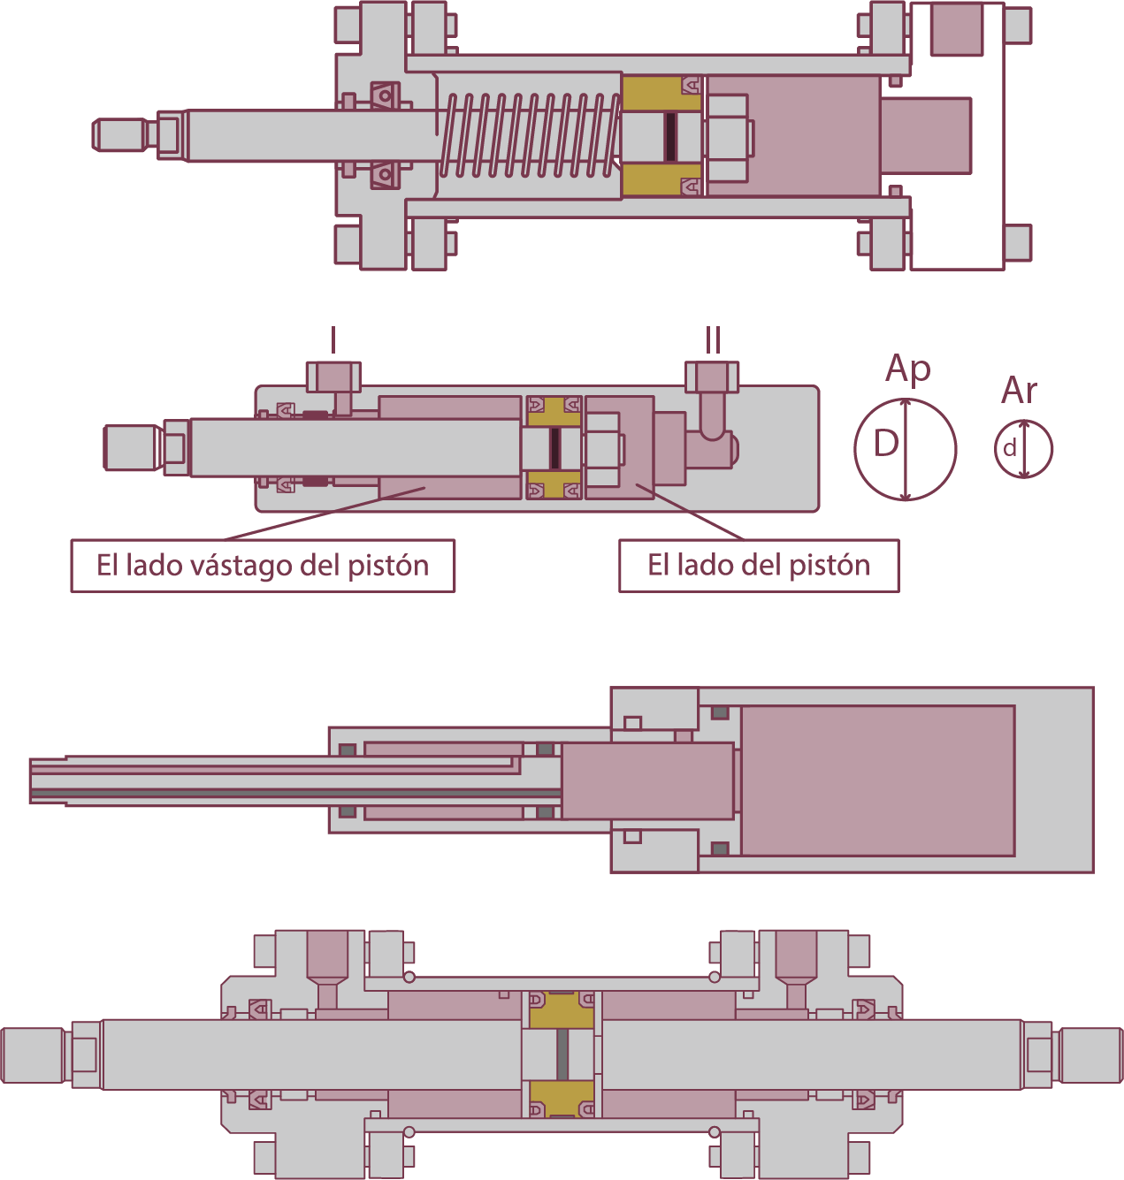
TIPOS DE CILINDROS HIDRÁULICOS (ACTUADOR LINEAL HIDRÁULICO)
Antes de comenzar, debemos considerar que existen variados tipos de cilindros hidráulicos.
Estos son:
Los más simples son los de simple efecto y retorno por su propio peso y por muelle o resorte.
Luego, tenemos los de doble efecto o doble acción y pueden incorporar otras funciones, como amortiguación, limitadores de carrera, etc. Están los de vástago pasante o equilibrados, un ejemplo de estos y de aplicación en los vehículos livianos es la dirección de cremallera asistida hidráulica.

Slide 8
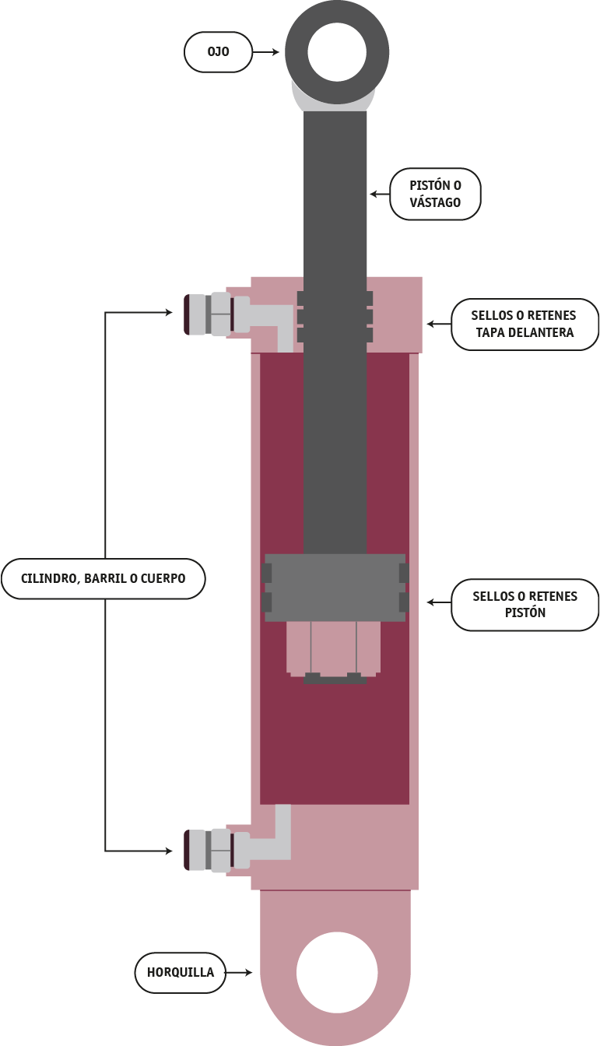
S2
S2
COMPONENTES PRINCIPALES CILINDRO HIDRÁULICO
La parte central es el cilindro, denominada barril, donde se mueve y trabaja el pistón o embolo y para que no se filtre el aceite de un lado a otro y pueda ejercer la fuerza, tiene unos sellos o retenes.
La parte más delgada y donde actúa la fuerza para el trabajo del cilindro se conoce igualmente como pistón, pero se prefiere denominarla vástago, dependiendo del tamaño del cilindro. La parte delantera puede ser atornillada (cabeza) o una tapa, en ella encontramos los sellos y la guía del vástago, además de las entradas y salidas del liquido hidráulico. En el caso de tener tapas, se sujetan y aprietan al cilindro por medio de pernos, espárragos y tuercas.

Slide 9
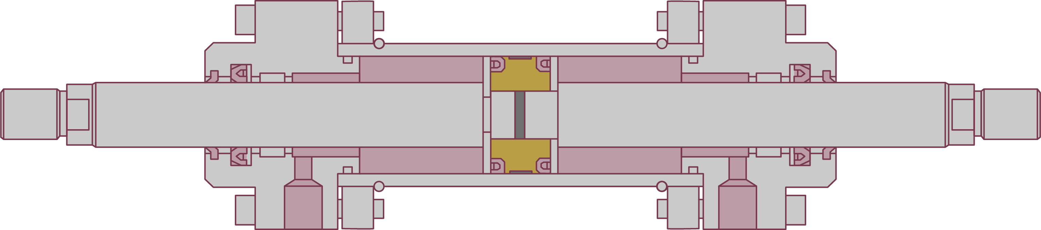
S2
S2
SELLOS O RETENES DE LA CABEZA O TAPA Y EL PISTÓN
TAPA DELANTERA CON SU SELLO O RETÉN INTERIOR
PISTÓN CON SUS SELLOS O RETENES
Fotografías L Vega

Slide 10
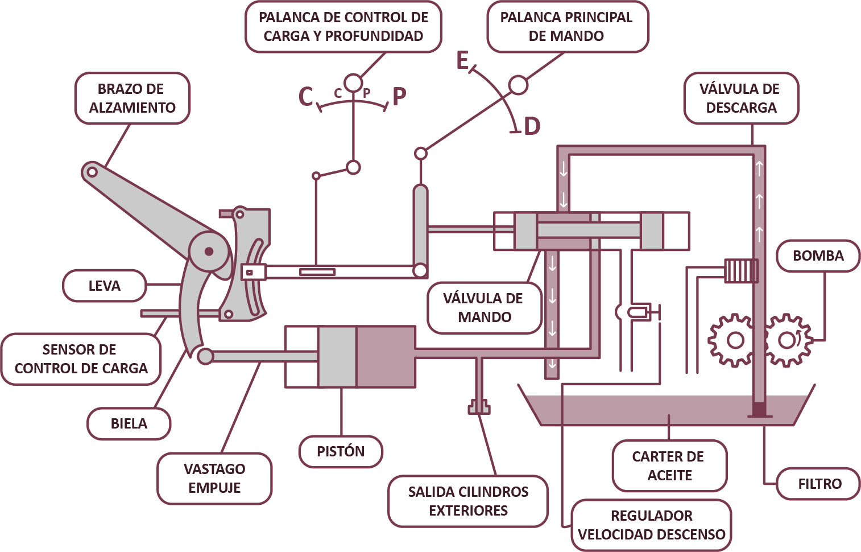
S2
S2
FUNCIONAMIENTO CILINDRO HIDRÁULICO
Como lo señalamos anteriormente, encontramos cilindros de simple efecto, doble efecto, vástago pasante y telescópicos.
En los cilindros de simple efecto, el aceite tienen una sola entrada y salida, el retorno del vástago se produce por gravedad o el peso de lo que esté levantando (ejemplo, gata de botella, elevador hidráulico, levante hidráulico de los tractores).
Otra solución es que tenga un muelle o resorte en su interior, en este caso se denomina cilindro de simple efecto con retorno por muelle, lo común es que el resorte sirva para el retorno.

Slide 11
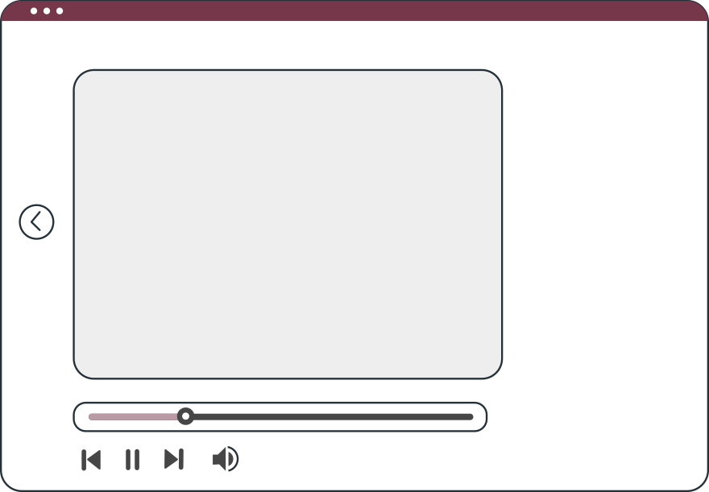
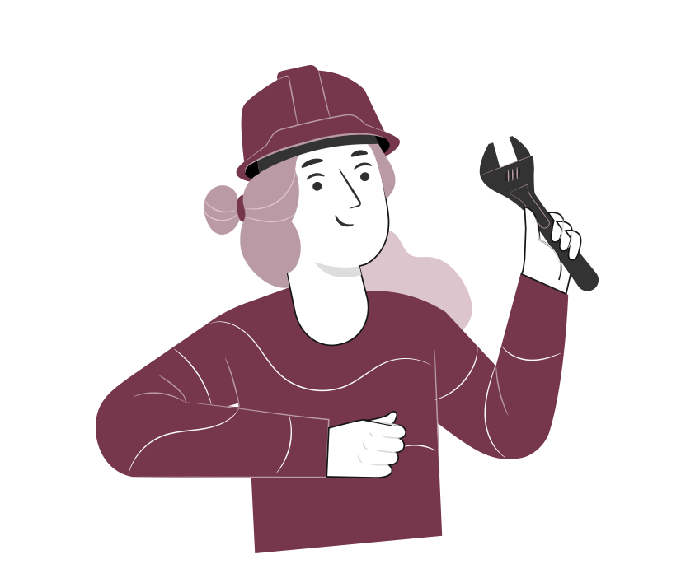
VEAMOS EL SIGUIENTE
VIDEO
Veamos el siguiente video que nos explica el funcionamiento de un cilindro hidráulico!
Funcionamiento de un cilindro hidráulico.

Slide 12

S2
S2
CONTAMINACIÓN Y MEDIO AMBIENTE
Hay una gran preocupación por la contaminación de los aceites hidráulicos y su impacto en los sistemas hidráulicos y los equipos, por las pérdidas económicas que producen las fallas.
Igualmente el impacto de los derrames en el medio ambiente, por lo que cualquier pérdida debe ser limpiada de inmediato y los elementos de limpieza almacenados adecuadamente, al igual que los aceites o líquidos hidráulicos usados (considerados residuos peligrosos), para su tratamiento posterior.
Nunca disponer los aceites usados con la basura domiciliaria, en los sistemas de alcantarillado o en tierra.
No usar aceite usado para controlar el polvo.
Se deben seguir estrictamente las normas del taller y las instrucciones del docente para el uso de líquidos de limpieza, control de derrames, almacenamiento de aceites nuevos y usados, etc.
La normativa aplicable al manejo y disposición de residuos peligrosos es principalmente el Decreto Supremo (DS) N°148/2003 del Ministerio de Salud “Reglamento Sanitario sobre Manejo de Residuos Peligrosos”.

Slide 13
S2
S2
NORMAS BÁSICAS DE SEGURIDAD AL TRABAJAR EN HIDRÁULICA
El aceite o fluido hidráulico puede ser muy peligroso, al encontrarse a alta presión y/o temperatura.
Mantenga las manos y el cuerpo alejados de tubos, mangueras y boquillas que botan fluido a presión alta.
Para liberar la presión se deben seguir los procedimientos indicados en el manual.
Antes de desconectar o desmontar cualquier componente, se debe liberar la presión, aun cuando el motor o la bomba hidráulica estén sin funcionar. El líquido a presión puede penetrar la piel, provocando graves lesiones y requiere urgente intervención médica.
Los elementos suspendidos o implementos deben ser bajados hasta el piso y/o apoyados en soportes adecuados.
Apriete y verifique todas las conexiones antes de colocar presión.

Slide 14

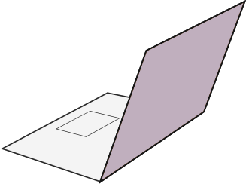

3
REVISEMOS
¿CUÁNTO APRENDIMOS?
CILINDROS
¡Ahora realizaremos una actividad que resume todo lo que hemos visto! ¡Atentos!

Slide 15




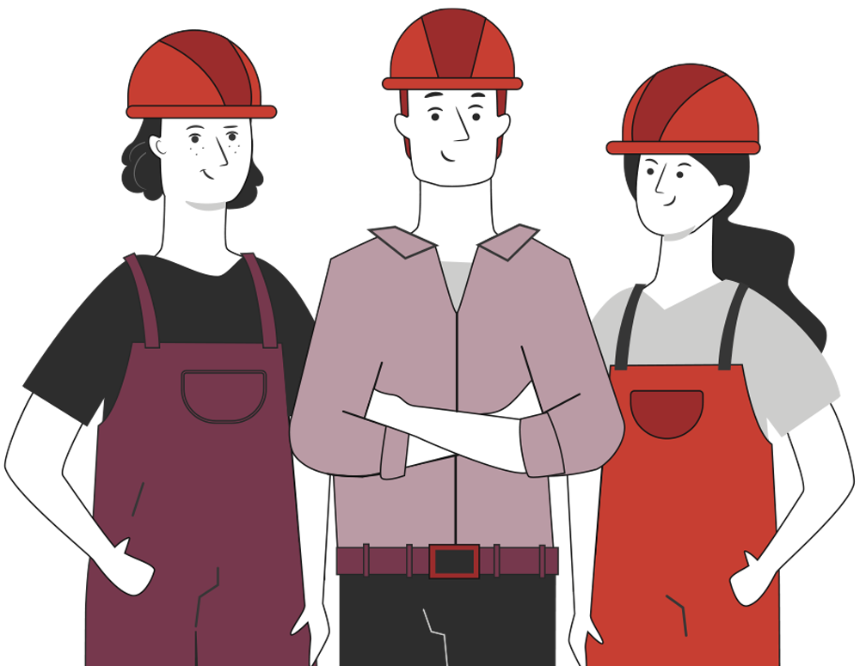


ANTES DE COMENZAR LA ACTIVIDAD:
¡ATENCIÓN!
Materiales inflamables: Tener máxima precaución al momento de manipular o extraer el combustible de los sistemas del vehículo (bomba combustible, mangueras de inyección, etc).
Protección obligatoria de la vista: Se utilizarán antiparras siempre que exista riesgo de proyección de partículas a los ojos. (aceites, líquidos refrigerantes y de freno, virutas del disco de freno, uso de circuitos eléctricos, etc).
Protección obligatoria de las manos: Se utilizarán siempre guantes de protección cuando se manipulen cualquier tipo de fluidos, en uso de herramientas e intervención del motor, desarme de partes y trabajo en sistemas eléctricos.
Protección obligatoria de los pies: Uso obligatorio de zapatos de seguridad al entrar al taller o laboratorio, en casos que exista riesgo de caídas de objetos pesados.
Manipular herramientas cuidadosamente.
Asegurar la integridad física propia y del grupo de trabajo.
Circular solo por las zonas de seguridad demarcadas.
Toda actividad debe desarrollarse bajo supervisión de la persona a cargo del taller o laboratorio.

Slide 16
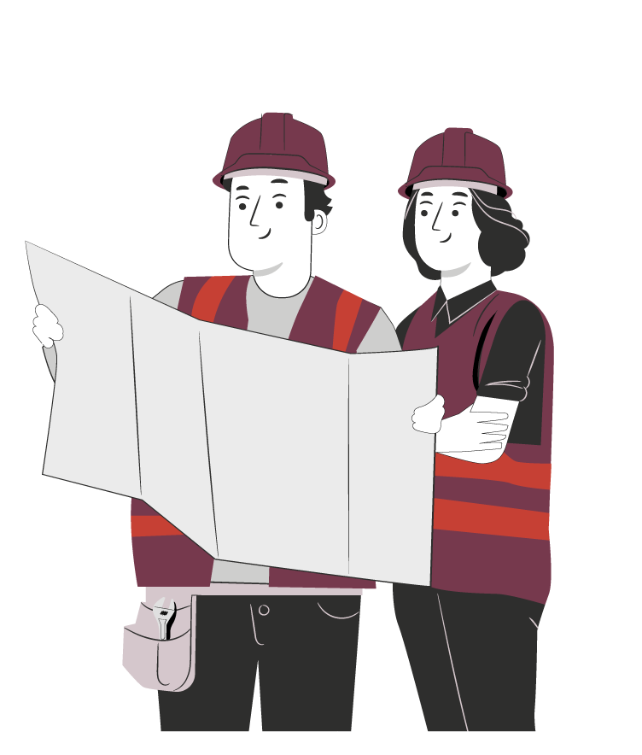
3
¡PRACTIQUEMOS!
ACTIVIDAD PRÁCTICA
CILINDROS
Ahora realizaremos una actividad práctica.
Te sugerimos seguir las instrucciones que van
Adjuntas en la guía que el profesor te entregará.

Slide 17


ANTES DE TERMINAR:
TICKET DE SALIDA
CILINDROS
¡No olvides contestar la Autoevaluación y entregar el Ticket de Salida!
¡Hasta la próxima!

